Slide 1
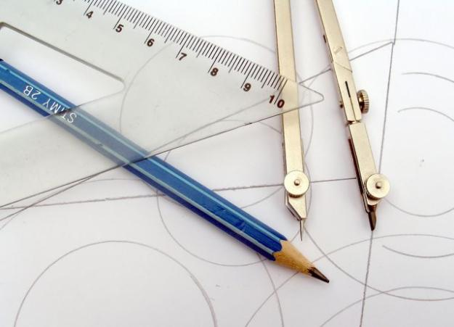
сопряжение
Notes:
Преподаватель Лучинина И.А.

Slide 2
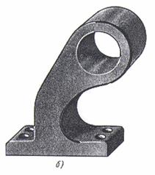
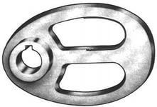
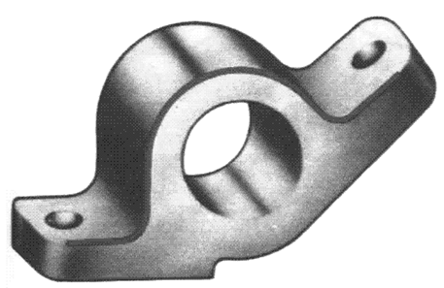
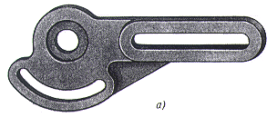
Сопряжением
называется плавный переход от одной линии к другой.

Slide 3
ТИПЫ СОПРЯЖЕНИЙ
Сопряжение двух сторон угла
Сопряжение прямой с дугой окружности
Сопряжение дуги с дугой

Slide 4
Сопряжение прямых линий
Rс = 10мм

Slide 5
Сопряжение прямой и окружности. внешнее
R = 15 мм
Rc =10 мм
R+Rс
Rс
Rс

Slide 6
Внутреннее
сопряжение
R=40мм
Rс=10мм
Ос
Rс
Rс
а
R-Rс
О
R

Slide 7
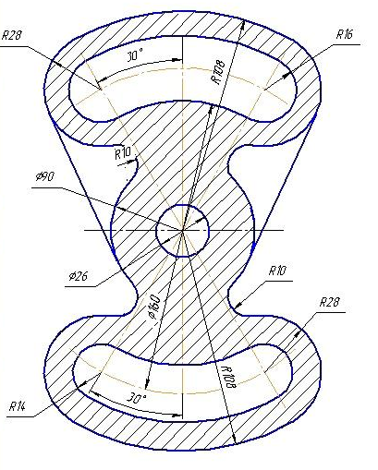
Внешнее сопряжение
R1 = 35 мм
R2 = 25 мм
L = 75 мм
Rc = 25 мм
Rc + R1
Rc + R2

Slide 8
Сопряжение двух окружностей.
Внешнее сопряжение
R + Rc
R + Rc
Rc
L

Slide 9
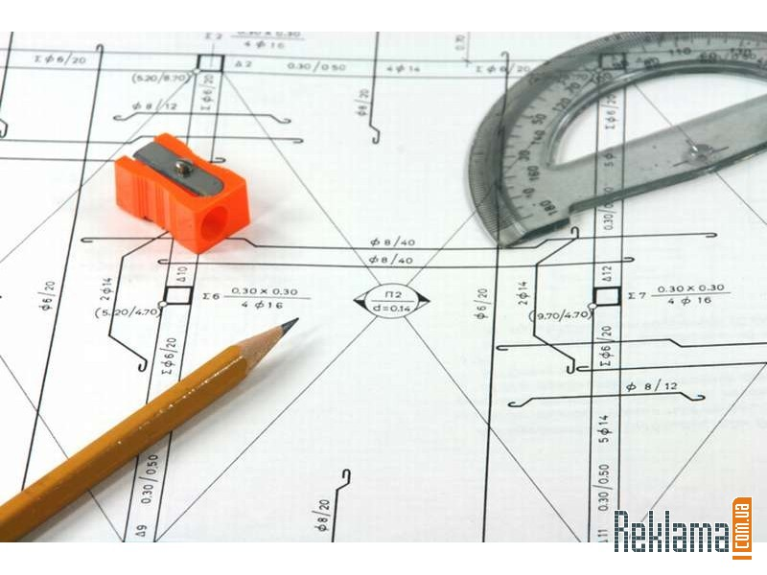
Внутреннее сопряжение
R1 = 20 мм
R2 = 30 мм
L = 75 мм
Rc = 95 мм
Rc - R1
Rc - R2

Slide 10
Внутреннее сопряжение
L
Rc
R
R
Rc - R
Oc
Rc - R

Slide 11
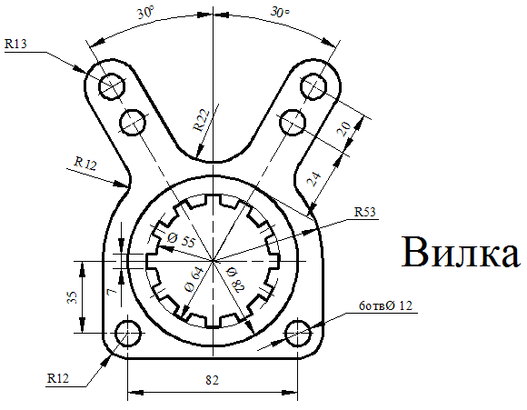
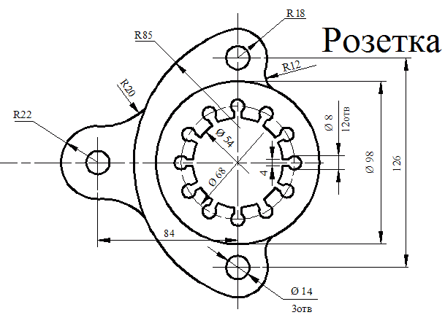
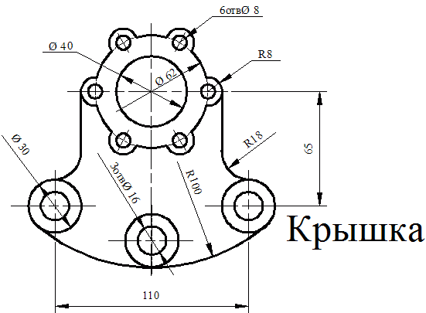
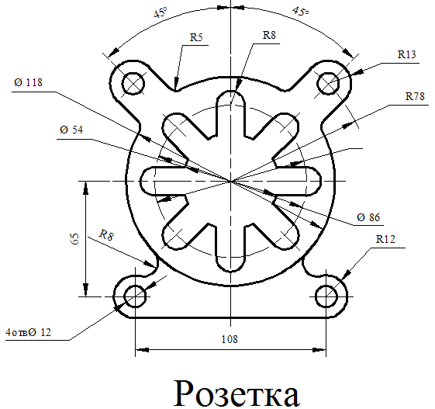
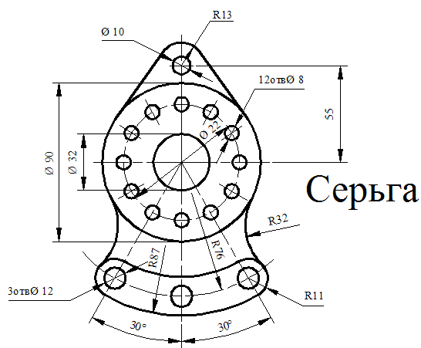
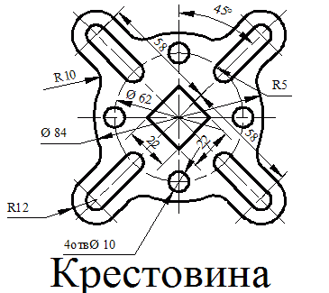
Задание: вычертить изображение контура детали и нанести размеры.

Slide 12
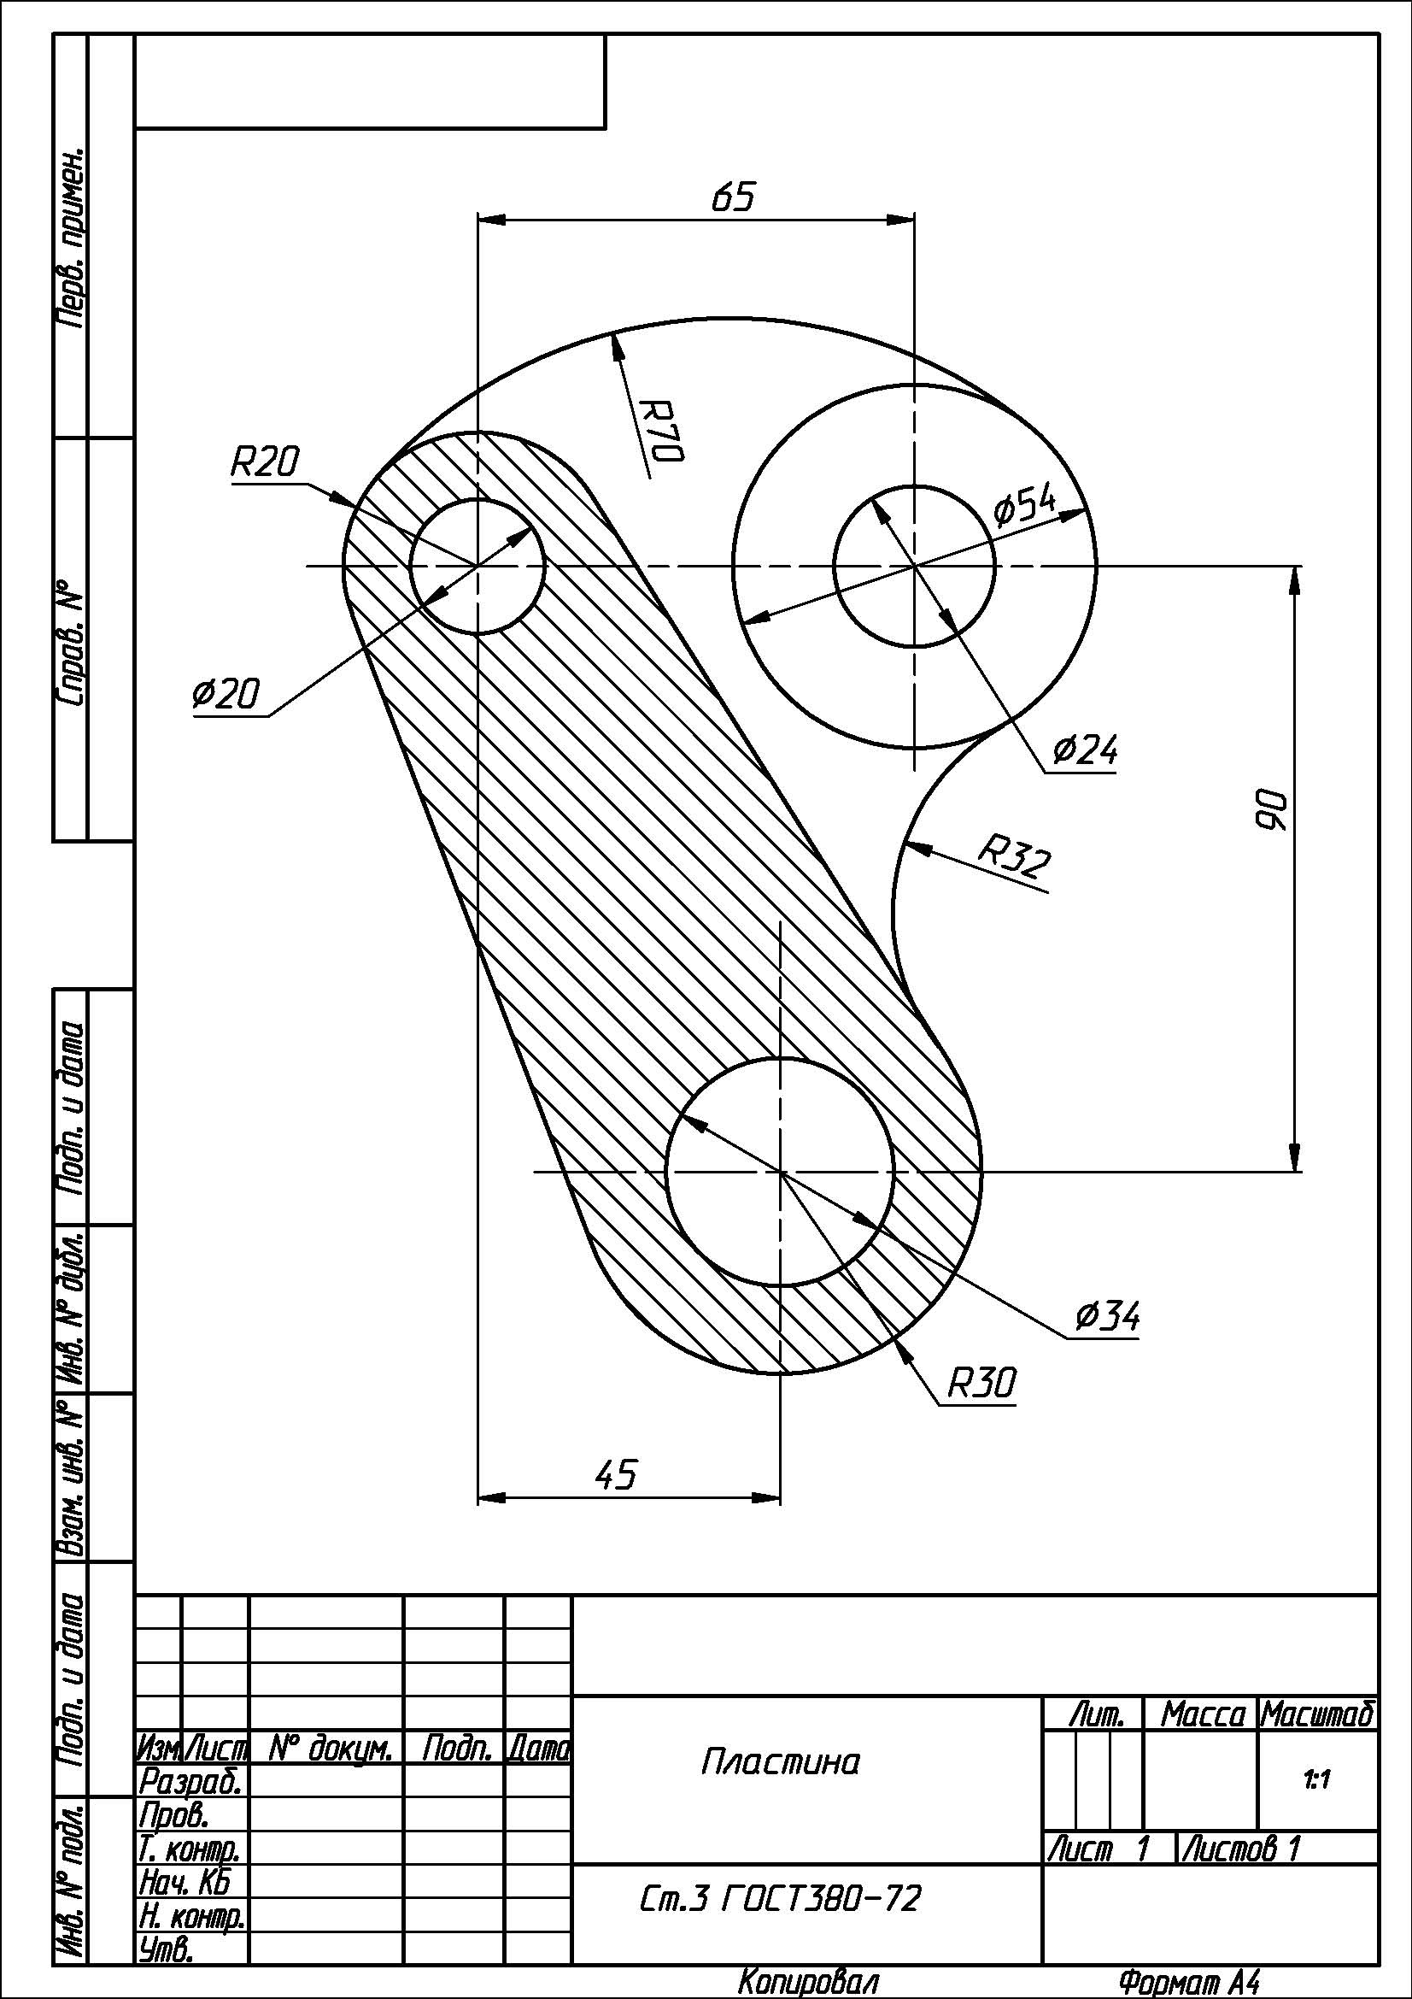
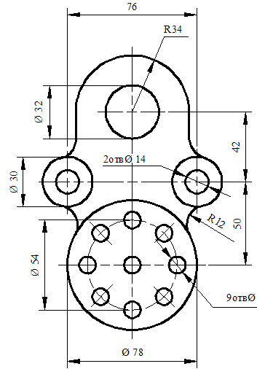
Пример выполнения задания

